Slide 1


P3 – Analysez les besoins de votre client pour son Festival de films
Thomas Claireau
Parcours Développeur d’application - Frontend

Slide 2

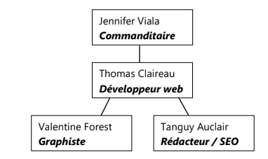
Cadre du projet
P3 : Analysez les besoins de votre client pour son Festival de films Thomas Claireau – DA-Frontend
Festival des films de plein air du 05 au 08 Aout prochain au parc Monceau à Paris
Objectifs :
Développer la présence en ligne du festival
Annoncer et communiquer sur les films projetés
Recueillir des réservations sur chaque film projeté

Slide 3
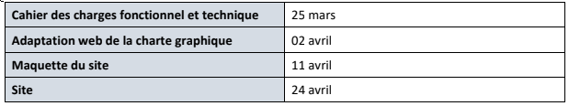
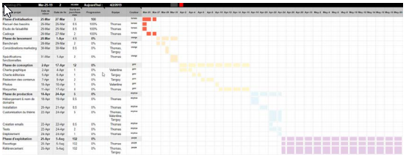
Cadre du projet Planning prévisionnel
P3 : Analysez les besoins de votre client pour son Festival de films Thomas Claireau – DA-Frontend

Slide 4
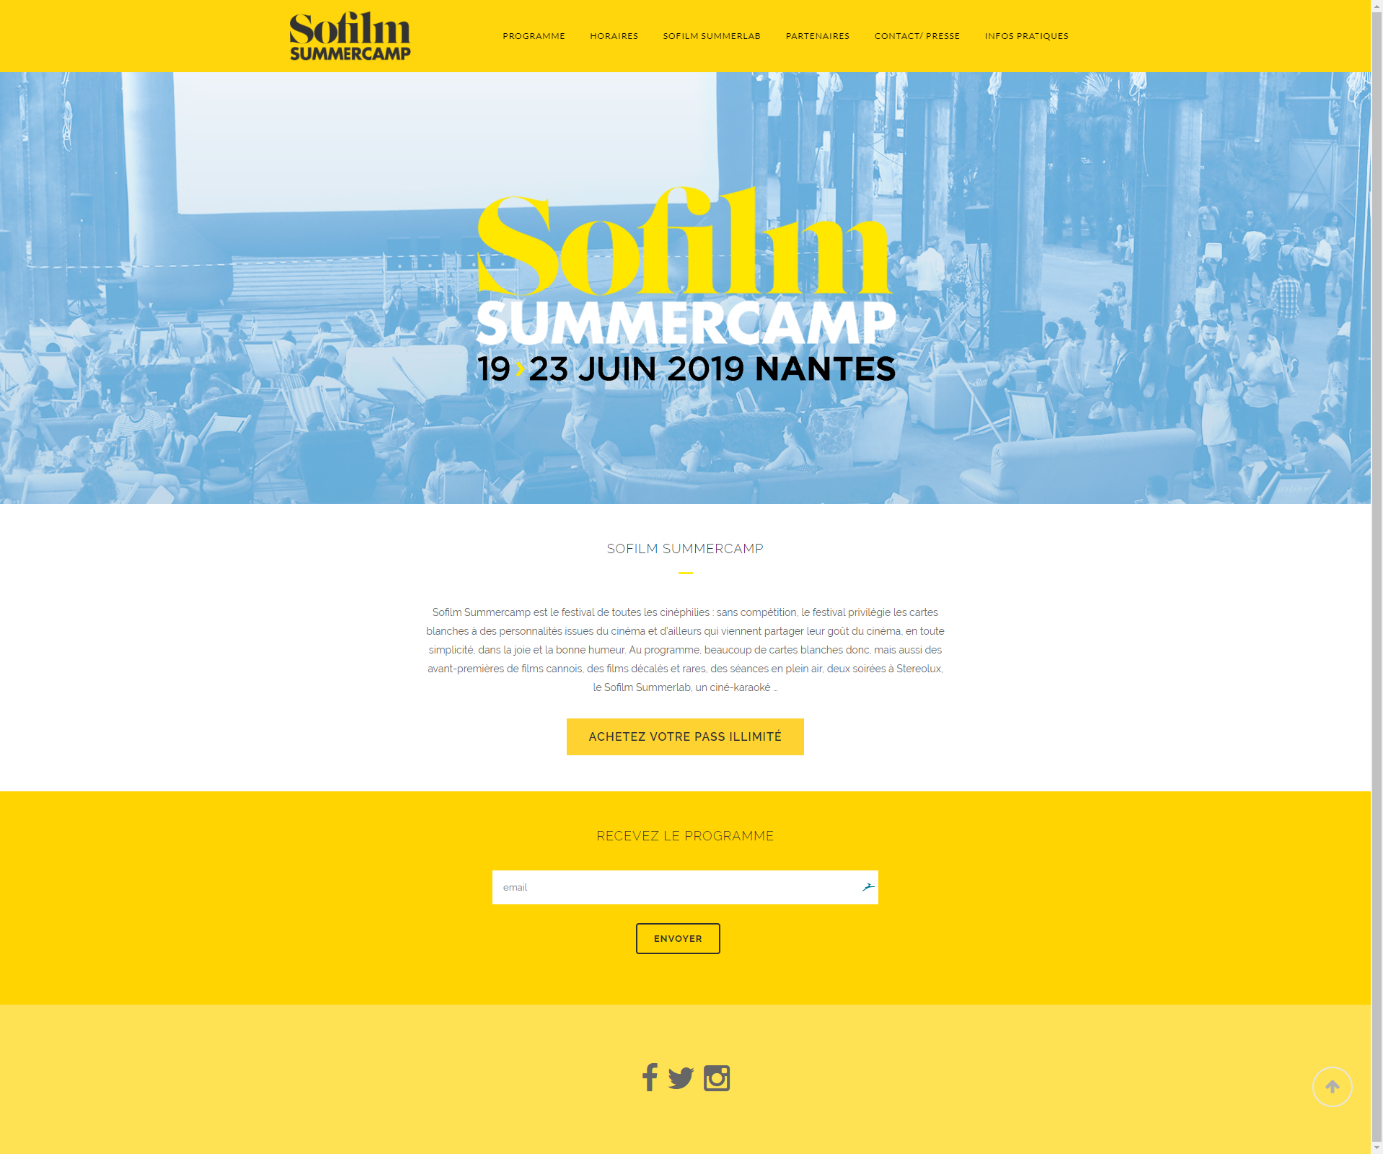
Benchmark Sofilm Summercamp
P3 : Analysez les besoins de votre client pour son Festival de films Thomas Claireau – DA-Frontend
Points forts | Points faibles
Charte graphique | Manque d’image
Charte éditoriale | Clarté
Responsive | Système de réservation

Slide 5
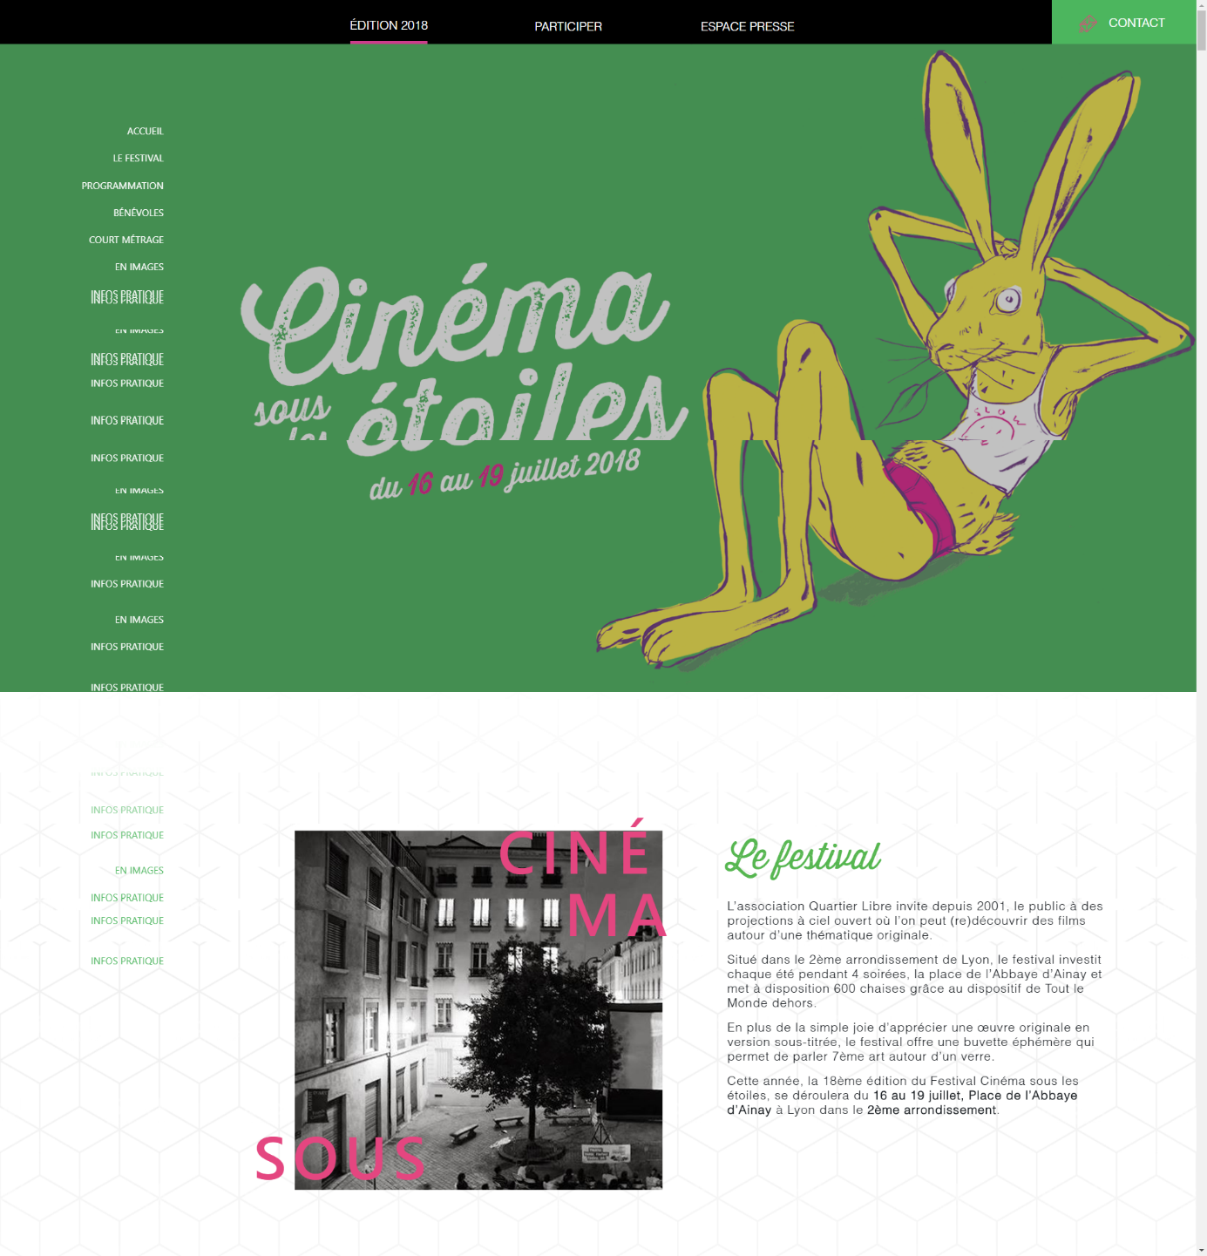
Benchmark Cinéma sous les étoiles
P3 : Analysez les besoins de votre client pour son Festival de films Thomas Claireau – DA-Frontend
Points forts | Points faibles
Charte graphique | Trop d’animation, manque de clarté
Images | Chargement
Contenu | Système de réservation

Slide 6
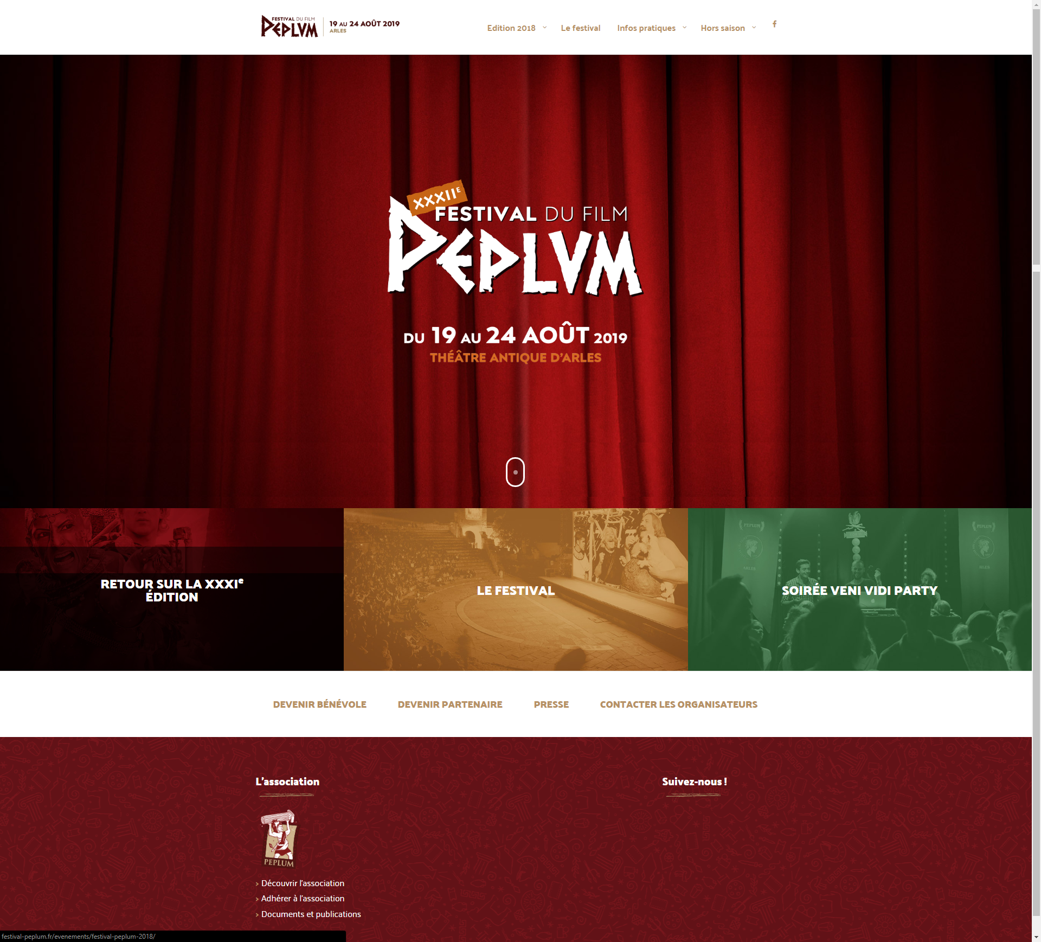
Benchmark Festival du film Peplum
P3 : Analysez les besoins de votre client pour son Festival de films Thomas Claireau – DA-Frontend
Points forts | Points faibles
Clarté | Système de réservation
Charte graphique | Performance

Slide 7
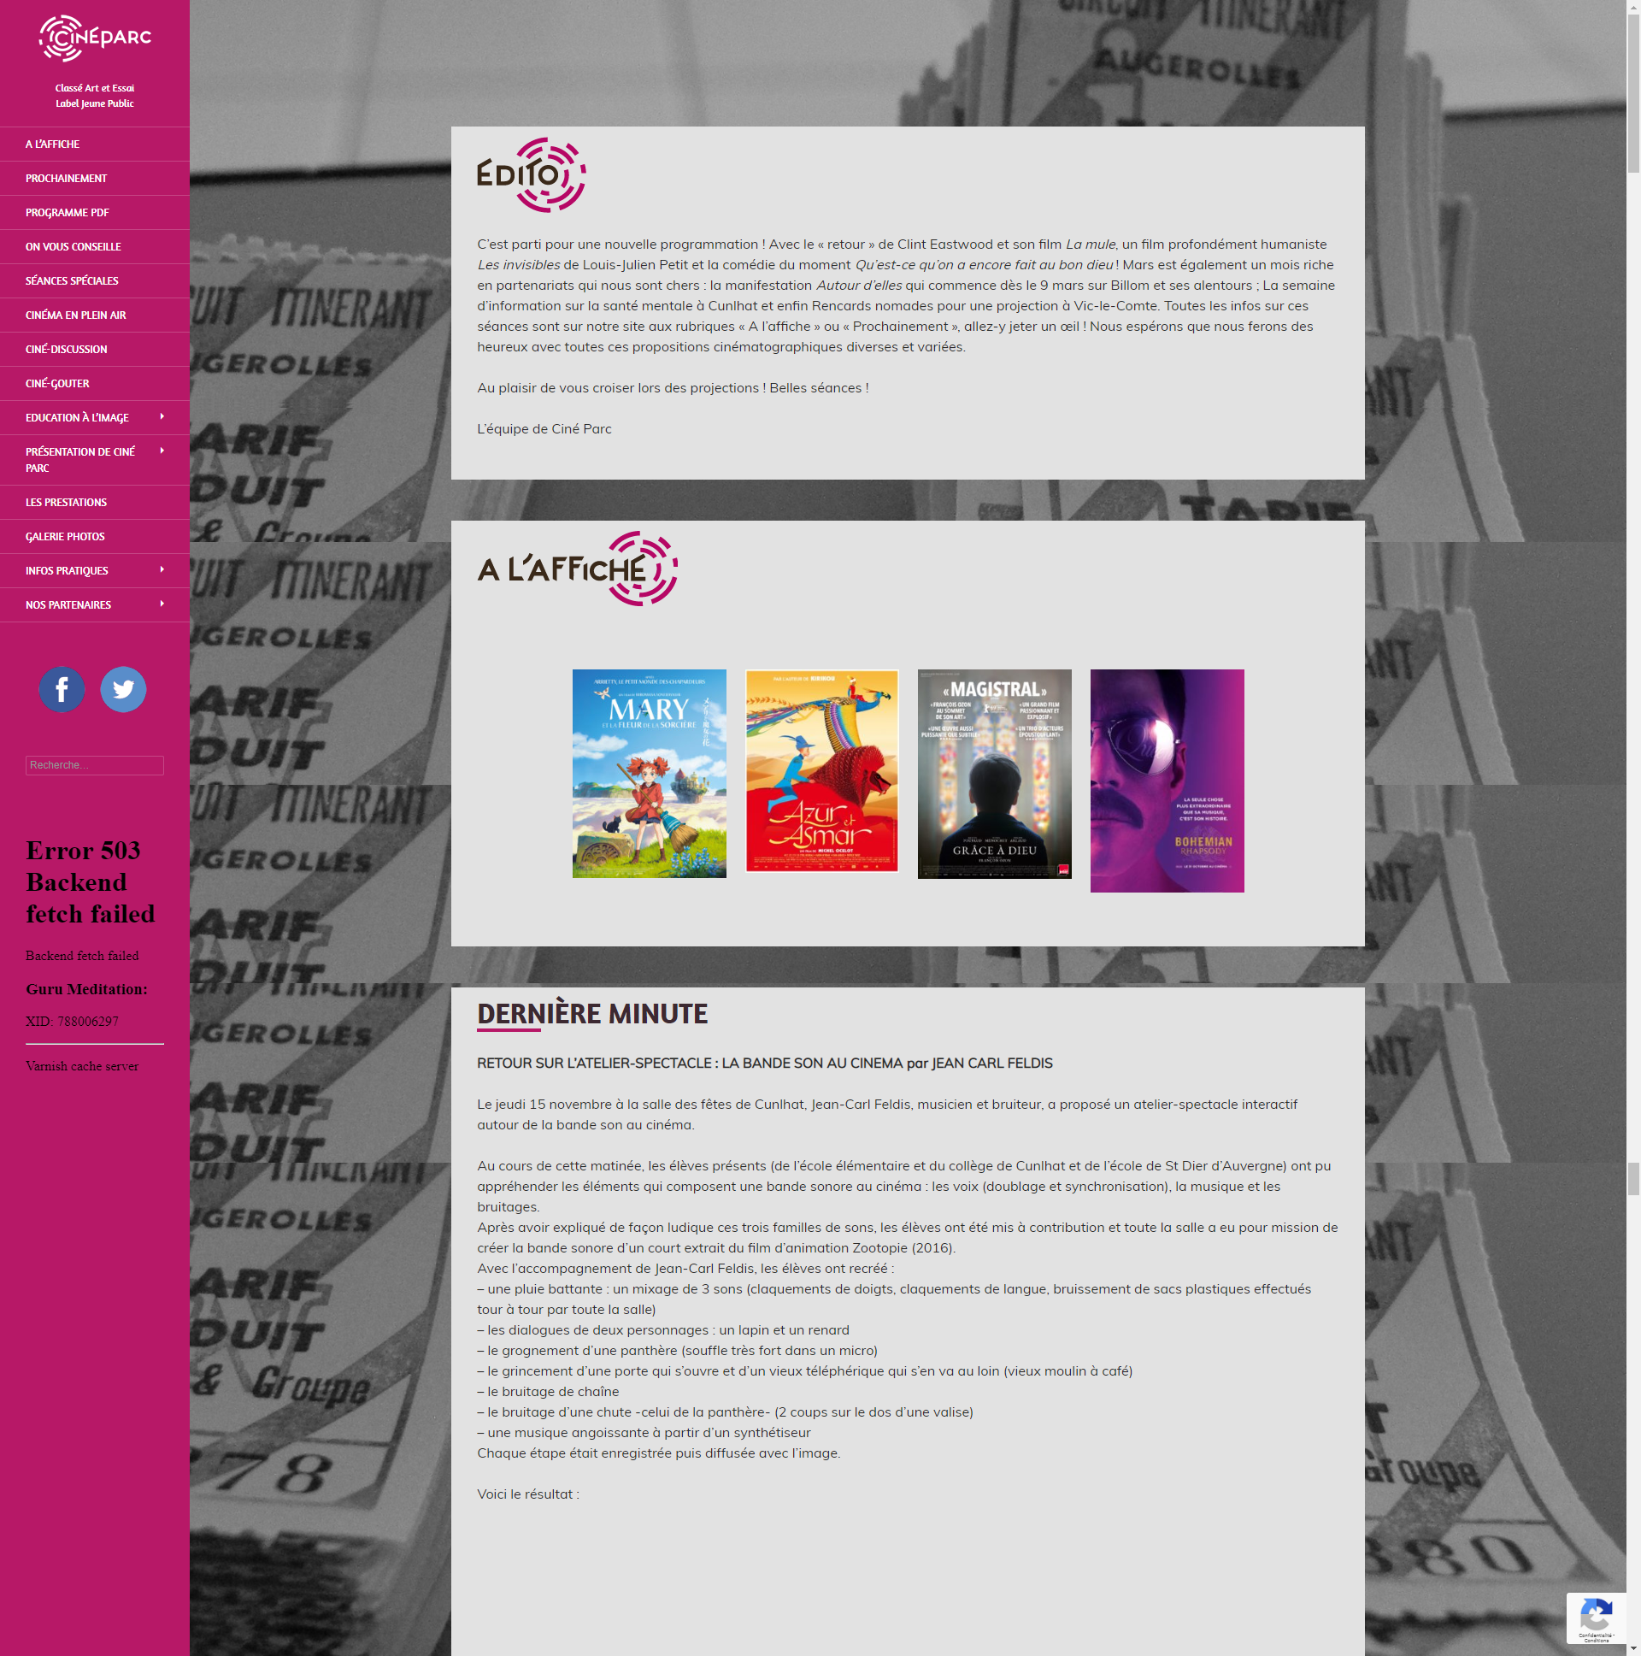
Benchmark Cinéparc
P3 : Analysez les besoins de votre client pour son Festival de films Thomas Claireau – DA-Frontend
Points forts | Points faibles
Performance | Charte graphique
Clarté | Système de réservation
Google map

Slide 8
Conception graphique
P3 : Analysez les besoins de votre client pour son Festival de films Thomas Claireau – DA-Frontend
Retranscrire l’univers du cinéma et l’univers de la nature.
#7DC2AD
#F9FEFB
#F58184
#0b9796

Slide 9
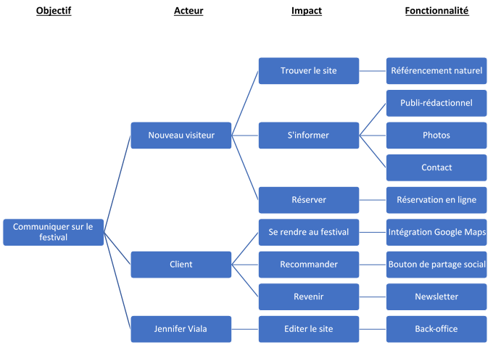
Spécifications fonctionnelles Périmètre fonctionnel
P3 : Analysez les besoins de votre client pour son Festival de films Thomas Claireau – DA-Frontend
Fonctionnalité | Contrainte associée
Réservation en ligne | Filtre (date de réservation)
Formulaire de contact | Filtre anti-spam
Galerie de photo | Contrôlable
Inscription newsletter | Envoi d’un email de confirmation
Google Maps | Solution contre nouvelle api Google
Fonctionnalité | Contrainte associée
Gestion des contenus | Restrictions en fonction des rôles
Gestion des réservations | Vue en temps réel du nombre de place disponible

Slide 10
Spécifications fonctionnelles Arborescence du site
P3 : Analysez les besoins de votre client pour son Festival de films Thomas Claireau – DA-Frontend
Page d'accueil / A propos du festival
Films à l'affiche
Réserver
Contact
Actualités

Slide 11
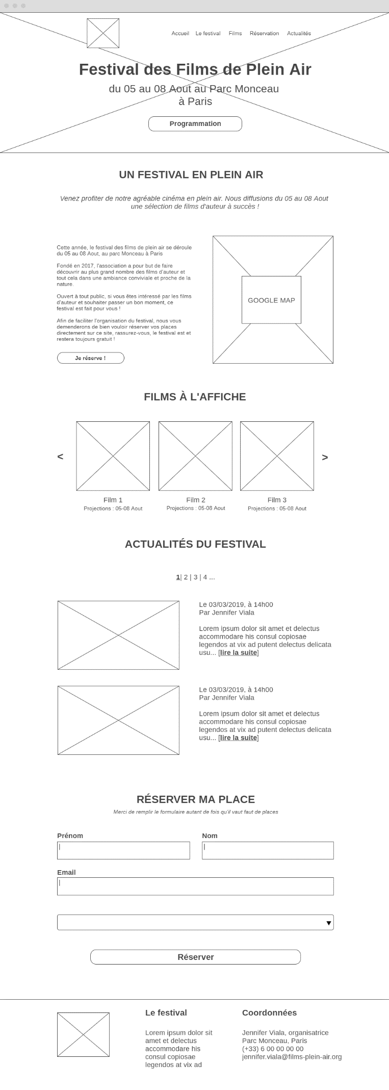

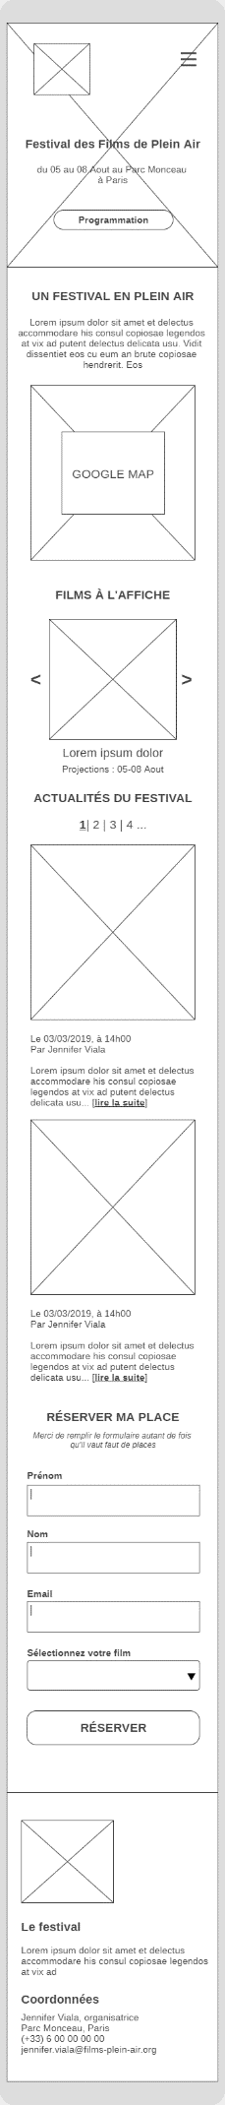
Spécifications fonctionnelles Aperçu des contenus
P3 : Analysez les besoins de votre client pour son Festival de films Thomas Claireau – DA-Frontend

Slide 12
Spécifications techniques Choix technologiques
P3 : Analysez les besoins de votre client pour son Festival de films Thomas Claireau – DA-Frontend
Besoin d’autonomie sur l’édition de contenu : utiliser une solution CMS : Wordpress
Intégration Google Map pour l’adresse du festival
Le nom de domaine sera en .org, extension qui convient parfaitement aux associations
Création de 3 adresses emails pour l’équipe de l’association
Le site sera compatible sur tablette et mobile ainsi que sur tous les navigateurs récents

Slide 13
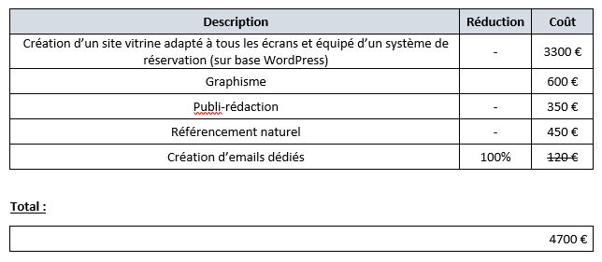
Budget
P3 : Analysez les besoins de votre client pour son Festival de films Thomas Claireau – DA-Frontend

